Slide 1


Slide 2
PROJET KBZ
2018

Slide 3
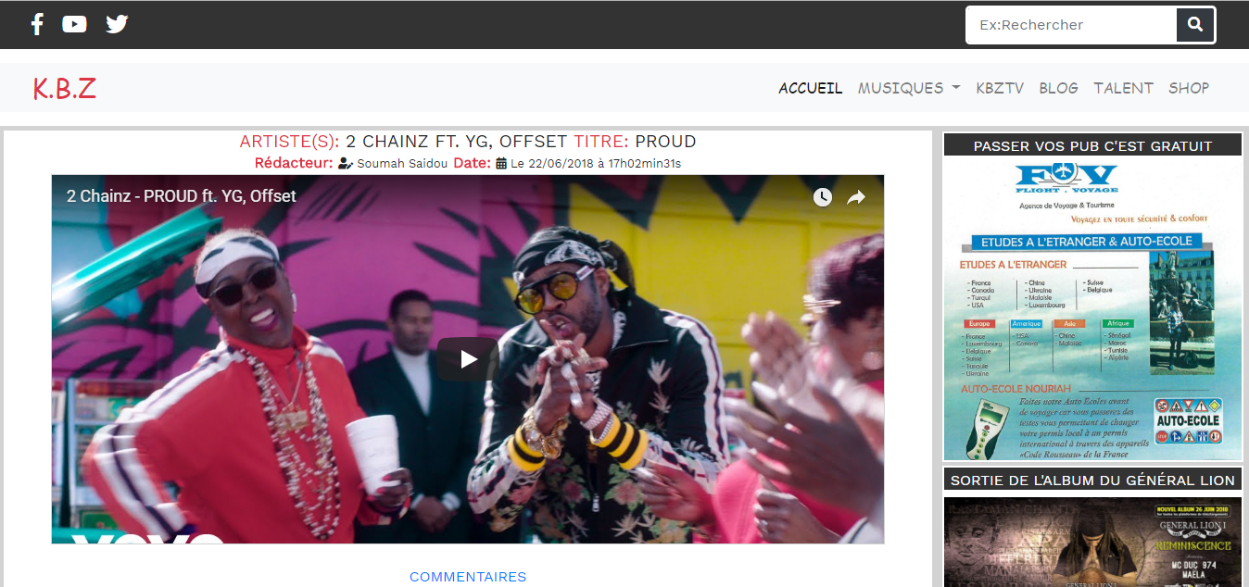
ACCUEIL

Slide 4
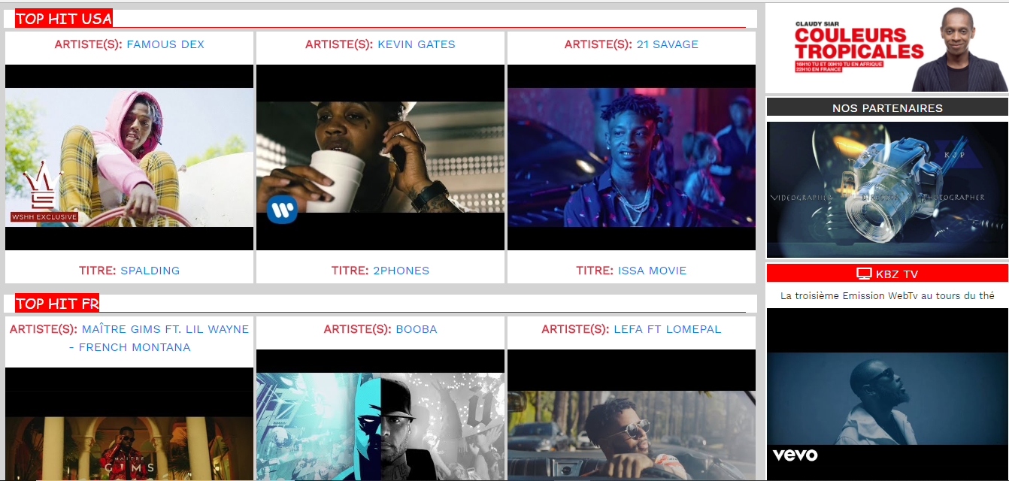

Slide 5
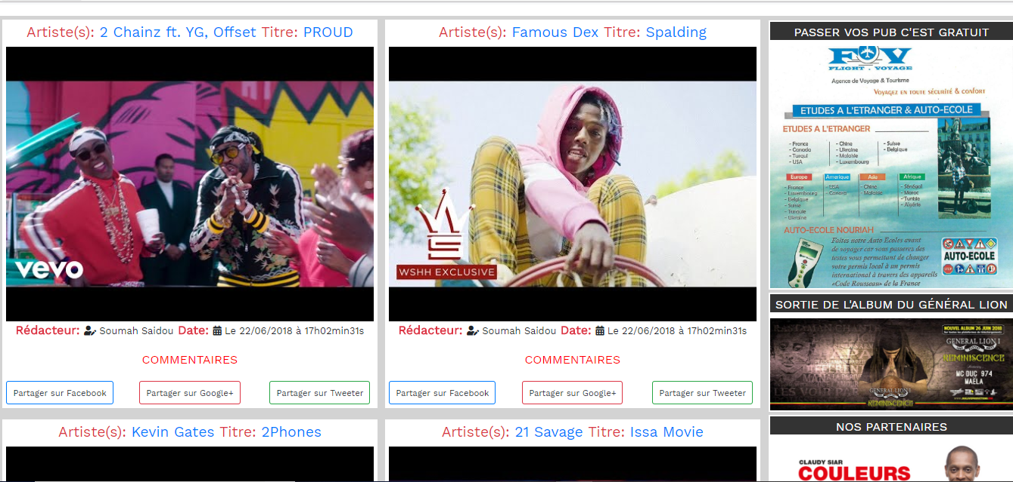
RAP POSSIBILITES DE PARTAGER ET DE VOIR

Slide 6
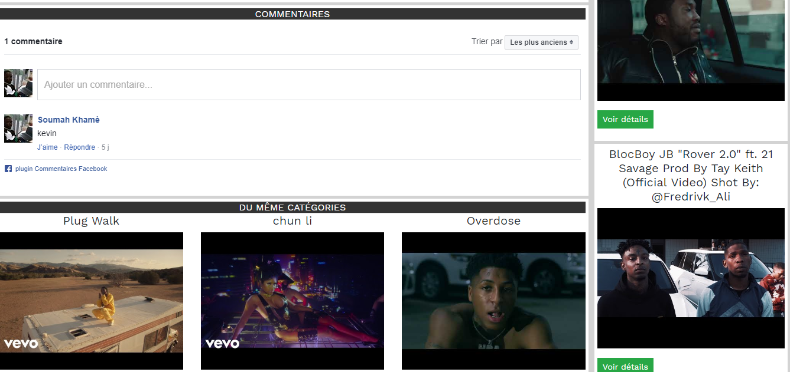
DETAILS AVEC POSSIBILITES DE COMMENTER ET DE PARTAGER

Slide 7
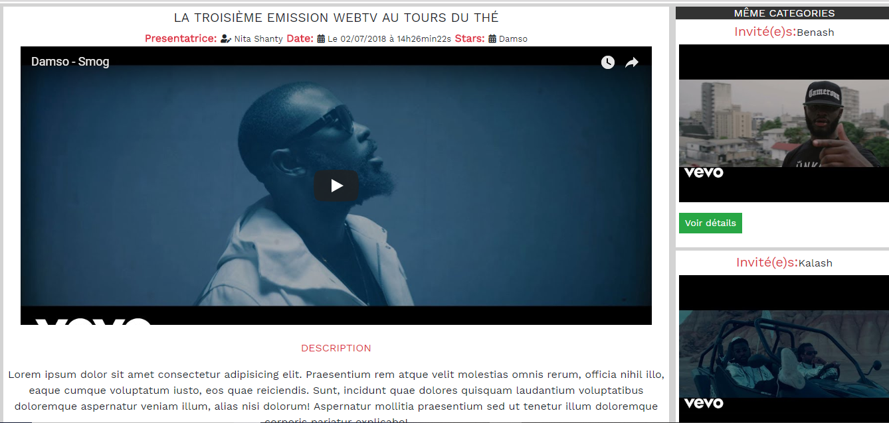
KBZ TV

Slide 8
OBJECTIFS
Présentation de l’émission autours du thé avec une très bonne ambiance à l’image du bled .
Parler de l’invité et de son parcours
Micro-trottoir qui parle de l’artiste en cours
Valider aux moins un talent de la plateforme KBZ .
Trouver une blague très marrante qui attire les internautes.

Slide 9
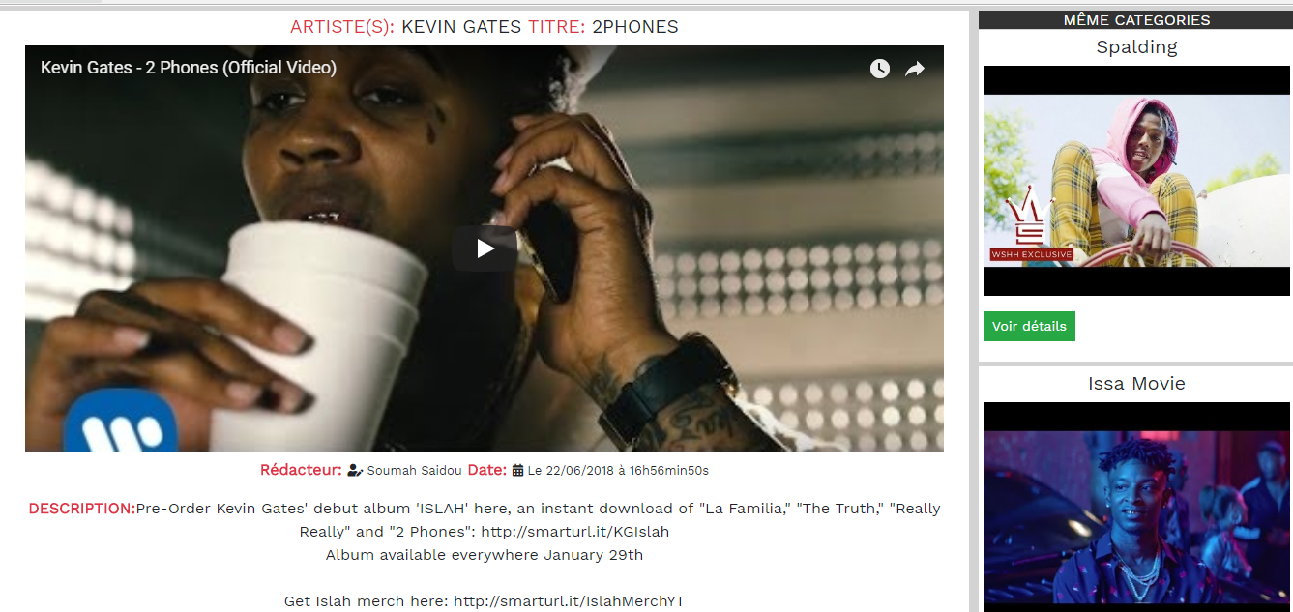
BLOG

Slide 10
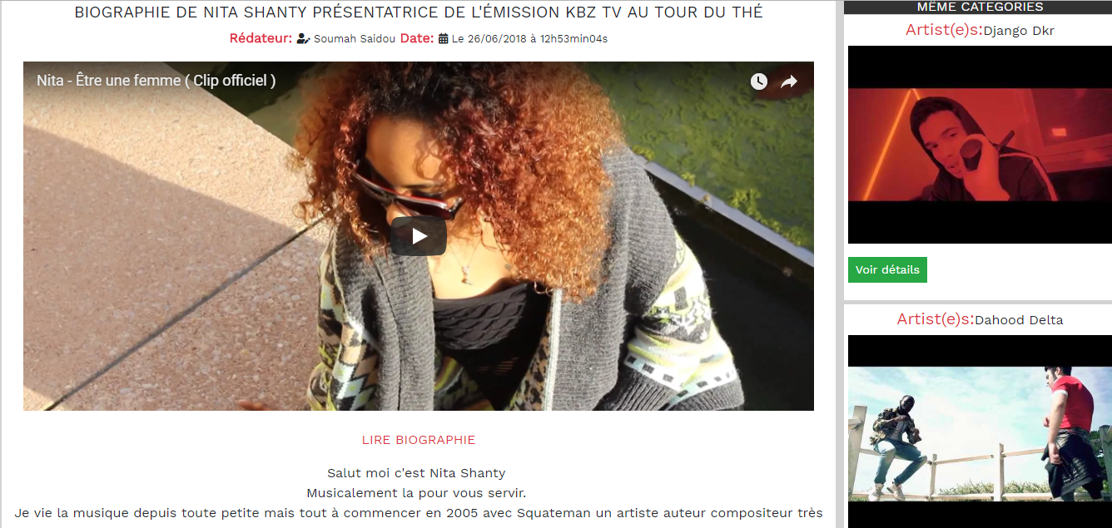
TALENT

Slide 11
ÊTRE TALENT KBZ CONDITIONS
Avoir déjà un clip vidéo disponible sur youtube .
Se faire valider par la communauté de KBZ via sa page facebook à travers un très lourd freestyle .
Nous envoyés sa biographie qui sera mise sur le site de KBZ .
Avantage de pouvoir se faire valider par l’artiste invité au sein de l’émission webTv .

Slide 12
SHOP
Vente des produits KBZ et de leurs partenaires telle ques UNKUT
Avoir une boutique KBZ en Guinée et au Sénégal qui vendent des produits des rappeurs français, machines qui customise des vêtements.
Avoir une boutique KBZ à Paris qui vendent des produits Made in Africa telle ques des habits traditionnels etc…

Slide 13
LABEL
Création de label KBZ sous un autre nom.
Idée:Nita , Django DKR, Dahood Delta

Slide 14
OBJECTIFS KBZ A ATTEINDRE POUR 2020
Avoir notre propre media afin de réaliser plusieurs émissions sans dépendre d’aucun média tell que: Autour du thé, Paris ne dors pas etc….
Avoir un petit local pour démarrer avec la webradio de KBZ et plu tard trouvé un vrai local pour des interview , Emission , blagues et autres;
Voyages de travail pour la Guinée et le Sénégal en 2019.
Création de l’entreprise KBZ dans sa globalité .
Montage du projet pour BEAT AWARDS afin de bénéficier d’un financement et d’un partenariat pour les prochains beat 2020.

Slide 15
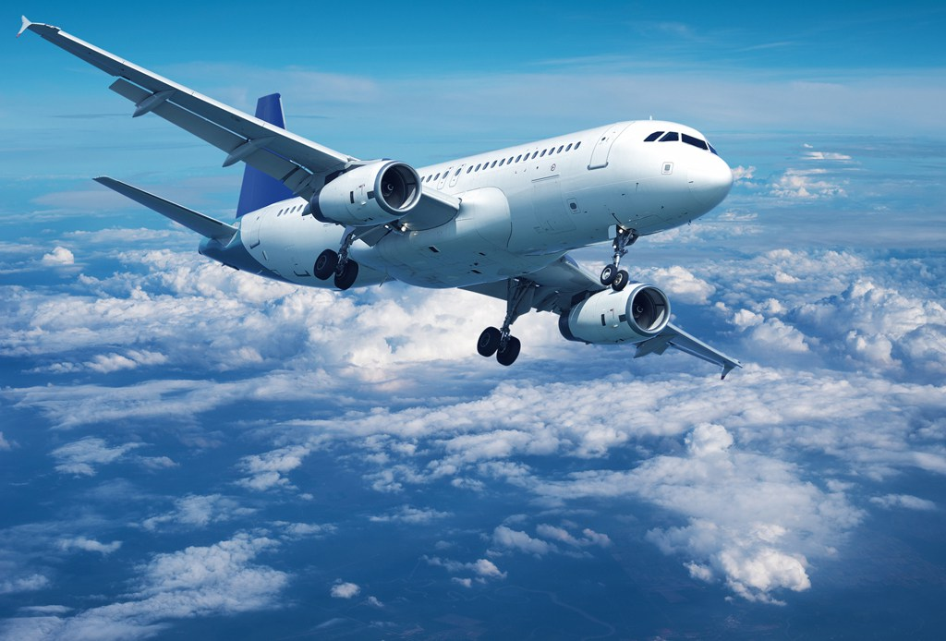
VOYAGES POUR LA GUINEE ET LE SENEGAL 2019

Slide 16
OBJECTIFS
Rencontres des artistes, des opérateurs culturels et autres personnes de media au sein de l’émission autours du thé et de la cuisine africaine pour parler de culture .
Faire au minimum deux plateaux télé à savoir Espace Tv pour la Guinée et TFm pour le Sénégal.
Une émission qui regroupe les trois meilleurs talent du bled qui se feront confirmer par leurs anciens de la musique.

Slide 17
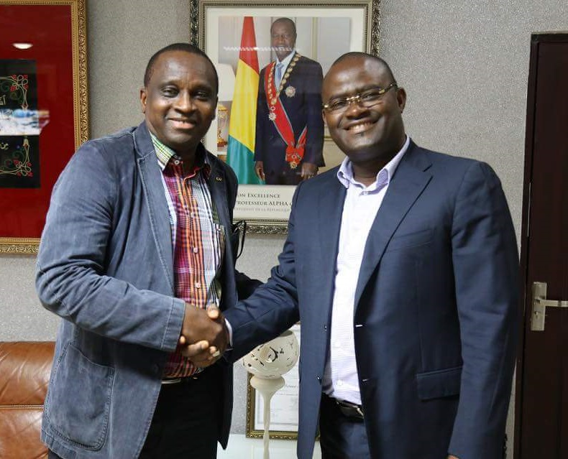
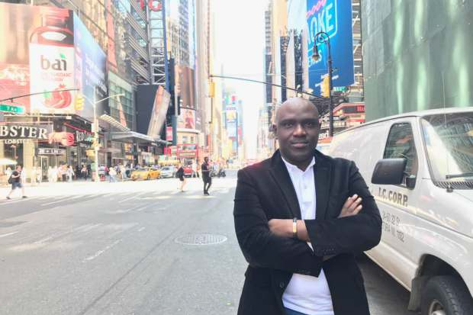
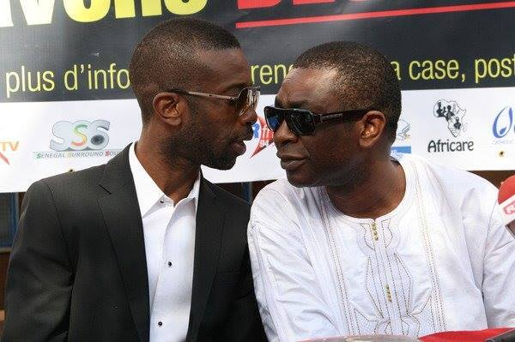
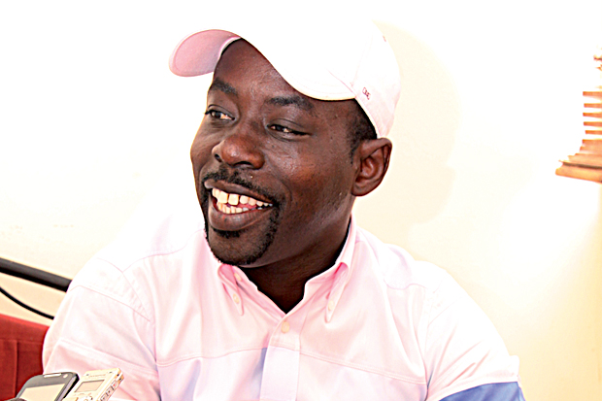
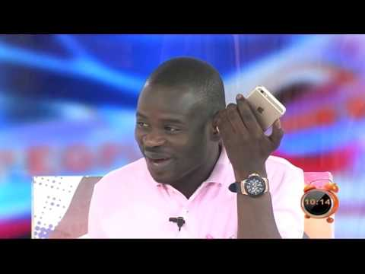
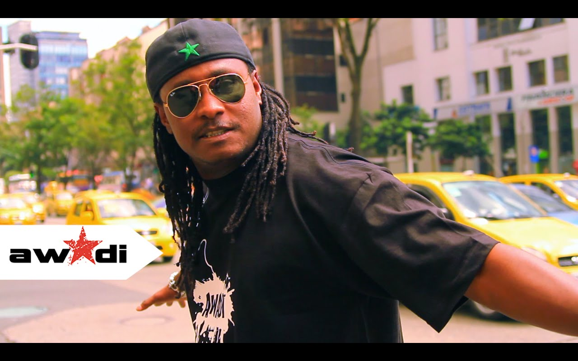
Les grandes personnalités à rencontrer

Slide 18
REMERCIEMENT
À toute l’équipe de KBZ et tous ceux ou celles qui nous ont rendu services sans exception à savoir:
Saidou Soumah
Nita Shanty
Général Lion
Mourad
Django Dkr et son équipe Sadio, etc…
Anais Buron
Pradel
Sas, Lylex, Boubex, Alioundji, Apha Hamburg
Alpa Sow,Amadou et l’équipe de didot
Fodié ,Fouley,Paikoun Mali

